Slide 1
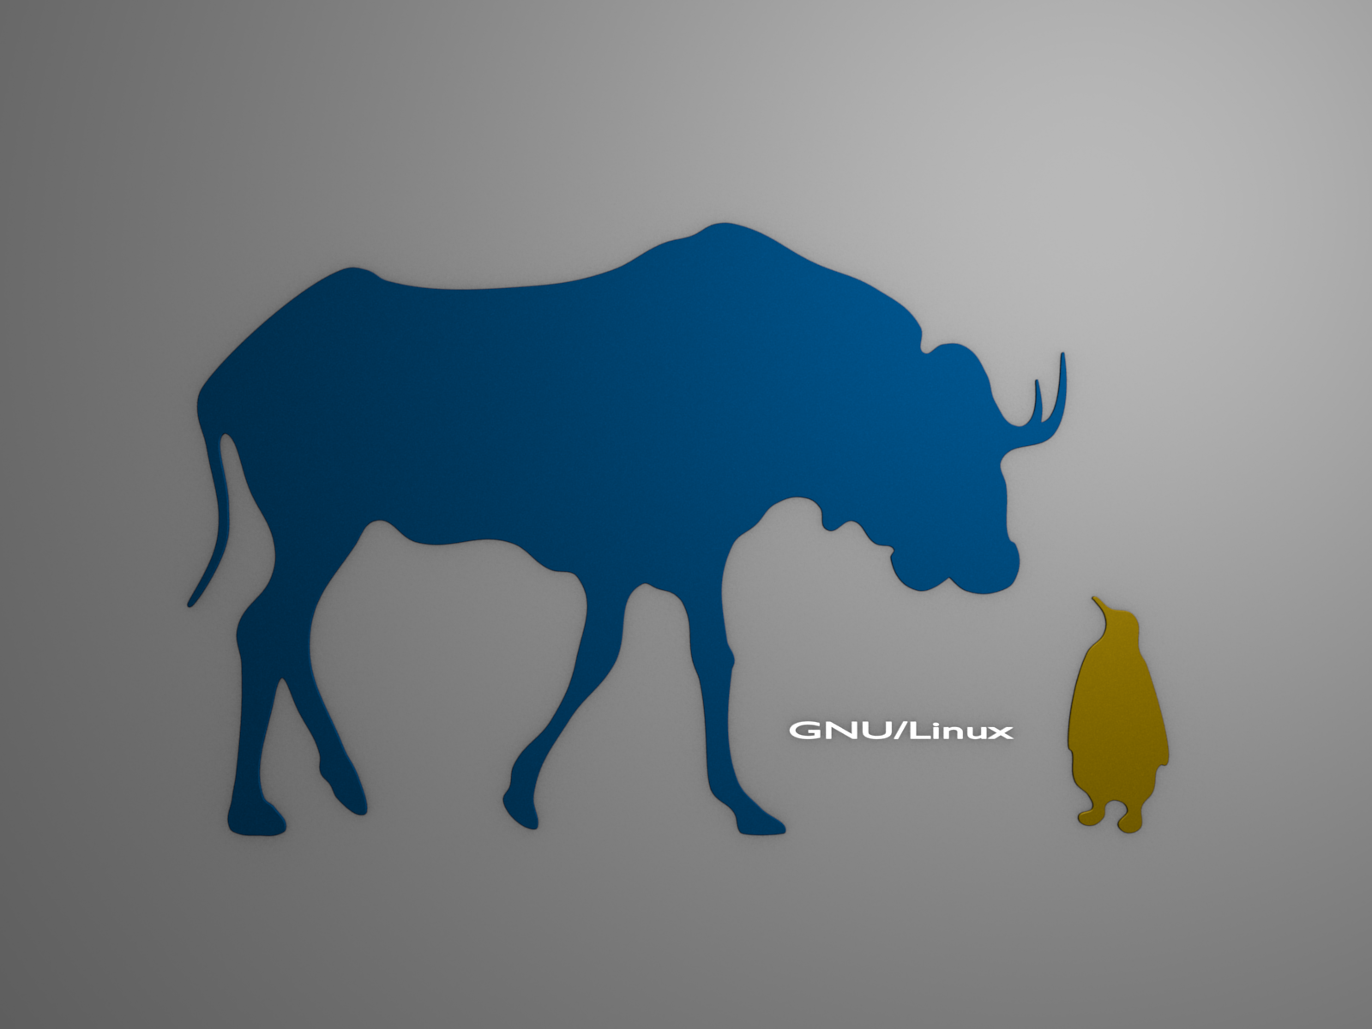
Mudando para o Software Livre sem complicação

Slide 2

About Me :D
Técnico em Informática;
Técnico em Informática para WEB(IMD/UFRN);
Graduando em Análise e Des. de Sistemas;
Usuário Ubuntu/Linux e de Softwares Livres;
Desenvolvedor Python/Django na Construtora SOLO MOVETERRAS

Slide 3
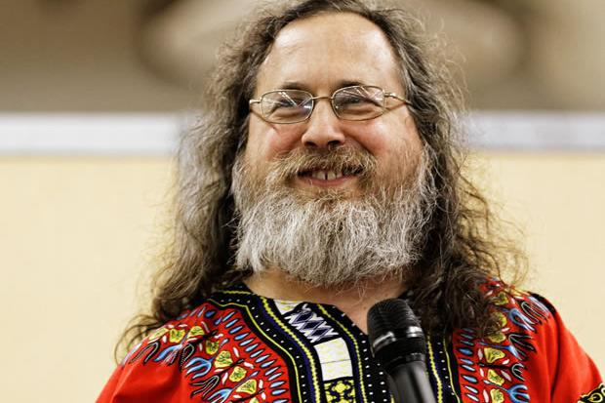
Pai do Software Livre
Richard Matthew Stallman(Richard Stallman ou simplesmente “RMS”), nascido em Nova York no ano de 1953, fundador do movimento Software Livre, do projeto GNU(Gnu is not UNIX) e da FSF(Free Software Foundation), é um aclamado programador e Hacker formado em Física pela Universidade de Harvard e também é um ativista político que defende o Software Livre e luta contra a patente de softwares e a expansão da lei de Copyright. Atualmente vive palestrando em inúmeros países e propagando a idéia de que todo Software deve ser livre.

Slide 4
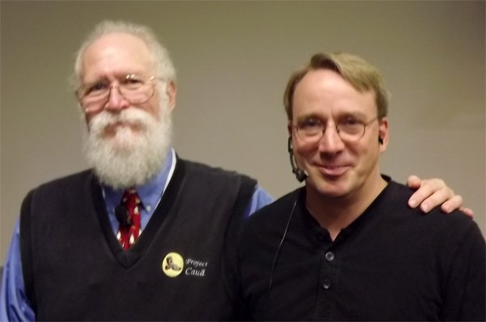
O Papa do Software Livre
JON “MADDOG” HALL, é Engenheiro de Software, empresário, diretor do conselho LPI(Linux Professional Institute) e ativista de Software Livre. Maddog é diretor executivo da empresa OptDyn, criador do programa de computador Subutai, que utiliza a nuvem p2p privada e segura. Jon trabalha com informática desde 1969 e seu interesse no sistema operacional Linux surgiu na época em que trabalhava na Digital Equipment, tornando-se um fundamental apoiador de Linus Torvalds, ajudando-o a conseguir equipamentos e recursos para completar seu primeiro porte, uma versão do Linux para a plataforma Alpha da Digital. Duas curiosidades sobre Maddog é que a placa do carro de Hall é UNIX e ele tem o TUX tatuado em seu braço.

Slide 5
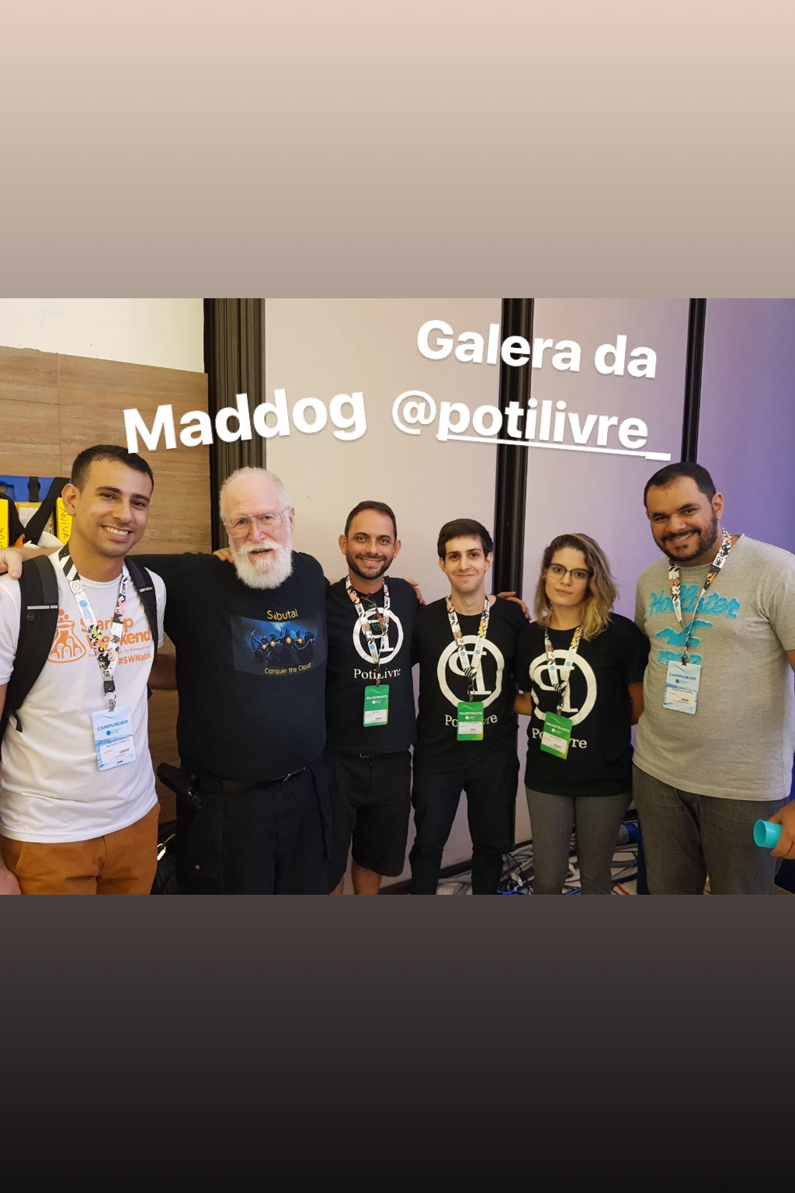

Slide 6
O que é Software Livre?
Software Livre é uma expressão utilizada para designar qualquer programa que possa ser EXECUTADO, COPIADO, ESTUDADO, MODIFICADO E REDISTRIBUÍDO pelos usuários gratuitamente. Os usuários possuem livre acesso ao código-fonte do software e podem fazer alterações conforme suas necessidades.
A filosofia de Software Livre leva em conta a liberdade de expressão e não o lucro em si, e leva em consideração que um software só se torna livre quando atende os quatro tipos de liberdade para os usuários.
Notes:
<número>

Slide 7
4 Tipos de Liberdade
A liberdade de executar o programa, para qualquer propósito;
A liberdade de estudar o programa, e adaptá-lo para as suas necessidades;
A liberdade de redistribuir cópias do programa de modo que você possa ajudar ao seu próximo;
A liberdade de modificar(aperfeiçoar) o programa e distribuir essas modificações, de modo que toda a comunidade se beneficie.
Notes:
<número>

Slide 8










Exemplos de Softwares Livres :D
Evince

Slide 9







Exemplos de Softwares Proprietário :(

Slide 10
Vantagens e Desvantagens do SL
Vantagens:
Baixo Custo por não se pagar “Licença de Software”;
Ser totalmente “CONFIGURÁVEL”;
Ter autonomia para “MODIFICAR” e “REDISTRIBUIR”
da sua maneira;
Possuir consideravelmente uma
“MAIOR SEGURANÇA”.

Slide 11
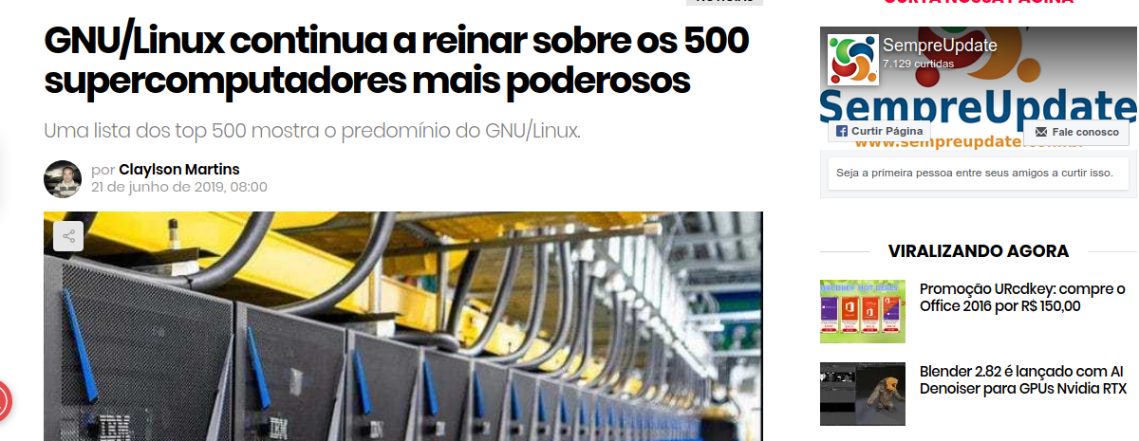
SEGURANÇA
Segundo o site TOP500 onde eles fazem uma
listagem dos 500 mais potentes
Supercomputadores do mundo, todos os 500
usam Sistemas Operacionais baseados no GNU/Linux
FONTE: https://sempreupdate.com.br/gnu-linux-continua-a-reinar-sobre-os-500-supercomputadores-mais-poderosos/

Slide 12
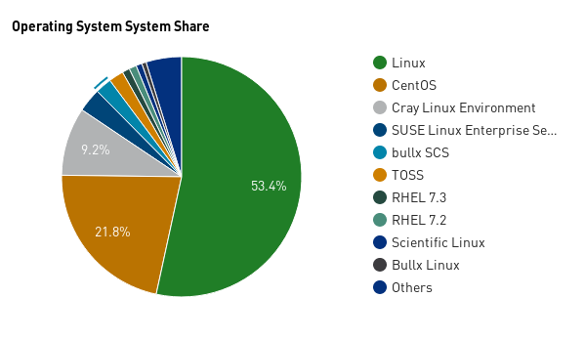
SEGURANÇA
Segundo o site TOP500 onde eles fazem uma
listagem dos 500 mais potentes
Supercomputadores do mundo, todos os 500
usam Sistemas Operacionais baseados no GNU/Linux
FONTE: https://sempreupdate.com.br/gnu-linux-continua-a-reinar-sobre-os-500-supercomputadores-mais-poderosos/

Slide 13
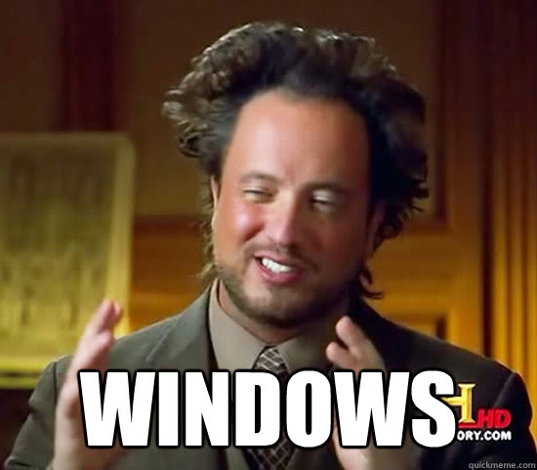
Vantagens e Desvantagens do SL
Desvantagens:
Instalação “COMPLICADA”, dependendo
do nível do usuário;
Interfaces “POUCO INTUITIVAS”;
Funcionalidades Limitadas;
Resistência do Usuário por não ter a mesma interface
do “PADRÃO WINDOWS”;

Slide 14







Alguns programas substituíveis

Slide 15
Instalando Softwares Livres

Slide 16
O que é o LibreOffice
O LibreOffice é uma potente suíte de escritório;
sua interface limpa e suas poderosas
ferramentas libertam sua criatividade e melhoram sua produtividade.
O LibreOffice incorpora várias aplicações que a tornam
a mais avançada suíte de escritório livre e de código aberto do mercado.
O processador de textos Writer,
a planilha Calc, o editor de apresentações Impress,
a aplicação de desenho e fluxogramas Draw,
o banco de dados Base e o editor de equações Math
são os componentes do LibreOffice.
FONTE: https://pt-br.libreoffice.org/descubra/libreoffice/

Slide 17
Instalando o LibreOffice 6
Passo 1. Abra o terminal (Ubuntu Teclas Ctrl + Alt + T)
Passo 2. Adicione o Repositório com o seguinte comando:
sudo add-apt-repository -y ppa:libreoffice/ppa
Passo 3. Atualize o gerenciador de pacote:
sudo apt-get update
Passo 4. Agora digite o comando abaixo para instalar o LibreOffice:
sudo apt-get install libreoffice libreoffice-style-breeze
FONTE: https://pt-br.libreoffice.org/descubra/libreoffice/

Slide 18
FINISH LibreOffice 6 Pronto pra usar!!!

Slide 19

Dúvidas?

Slide 20

Isso é tudo pessoal!!!

Slide 21
Contatos:
GitHub: github.com/Doginnn
Instagram: @doginnndantas
Twitter: @dogindantas
Telegram: @Diogenes_Dantas
Whatts: (84) 98802-4775
E-mail:
diogenesemmanuel@gmail.com

